Slide 1


Kode MK/SKS : /3
SISTEM PENUNJANG KEPUTUSAN
(Decision Support System/DSS)

Slide 2
Simulation

Slide 3
Dalam memecahkan masalah dalam kehidupan sehari-hari, tidak hanya dapat dipecahkan melalui jenis teknik tertentu. Dalam kasus-kasus yang terlalu kompleks, dapat diselesaikan dalam bentuk analisa alternatif yaitu simulasi.
Ada banyak jenis simulasi, namun yang akan dibahas dalam bab ini adalah simulasi matematika yang terkomputerisasi (computerized mathematical simulation). Dalam bentuk simulasi ini, tiruan sistem dibuat dalam bentuk model matematika, yang dianalisa melalui komputer.
Salah satu bentuk simulasi yang paling sederhana yang mensimulasikan variabel acak adalah proses “Monte Carlo”.

Slide 4
Proses Monte Carlo
Teknik Monte Carlo dapat didefinisikan sebagai suatu teknik untuk memilih angka secara acak dari suatu distribusi probabilita (“yaitu sampling” atau uji petik) untuk digunakan dalam suatu percobaan (komputer) dari suatu simulasi
Teknik Monte Carlo yang semacam itu bukanlah jenis model simulasi melainkan suatu proses matematika yang digunakan dalam suatu simulasi.

Slide 5
Penggunaan Angka Acak
Manajer Big T Supermarket harus memutuskan berapa jumlah kotak susu yang harus dipesan setiap minggu.
Salah satu pertimbangan utama dalam keputusan manajer tersebut adalah jumlah permintaan susu setiap minggunya.
Jumlah permintaan susu merupakan variabel acak (yang dianggap sebagai x) yang berkisar mulai dari 14 sampai 18 setiap minggu.
Dari catatan yang tersedia, manajer telah menentukan frekuensi permintaan kotak susu untuk setiap minggu terakhir. Dari distribusi frekuensi ini, dapat dibuat suatu distribusi probabilita permintaan, seperti ditunjukkan dalam tabel 1.

Slide 6
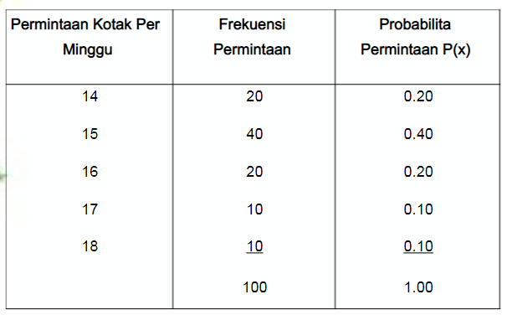
Tabel 1

Slide 7
Tujuan proses Monte Carlo adalah untuk menentukan variabel acak, permintaan, melalui uji petik dari distribusi probabilita, P(x). Permintaan tiap minggu dapat ditentukan secara acak dari distribusi probabilita tersebut dengan memutar sebuah roda yang dibagi menjadi bagian-bagian yang terdiri dari probabilita-probabilita, seperti ditunjukkan gambar 1.

Slide 8
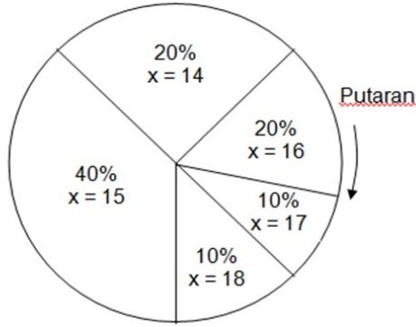
Gambar 1

Slide 9
Karena area permukaan roda roullete dibagi menjadi bagian yang memuat nilai probabilita permintaan setiap minggu, roda tersebut mencerminkan distribusi probabilita permintaan jika nilai permintaan terjadi secara acak.
Selama periode beberapa minggu (yaitu beberapa kali memutar roda), frekuensi terjadinya nilai permintaan akan mendekati distribusi probabilita, P(x). Metode menentukan nilai variabel, x, dengan memilih secara acak dari suatu distribusi probabilita – roda tersebut – disebut proses Monte Carlo

Slide 10
Dengan memutar roda tersebut, manajer seolah-oleh menyusun kembali pembelian susu dalam satu minggu. Dalam penyusunan kembali ini, periode panjang dari waktu yang sebenarnya (real time, yaitu beberapa minggu) digambarkan oleh periode pendek dari waktu simulasi (simulated time, yaitu beberapa putaran roda).
Akan diletakkan angka-angka di sepanjang lingkaran bagian luar seperti pada roda roullete yang sebenarnya. (gambar 2)
Di sepanjang lingkaran bagian luar terdapat 100 angka mulai dari 0 sampai 99, dan mereka dibagi-bagi sesuai dengan probabilita setiap nilai permintaan. Sebagai contoh, 20 angka mulai dari 0 sampai 19 (yaitu 20% dari 100 angka) berhubungan dengan permintaan sebesar 14 kotak susu. Sekarang dapat ditentukan nilai permintaan dengan memberi tanda pada angka-angka dimana roda tersebut berhenti sembali melihat ke bagian dari roda tersebut.

Slide 11
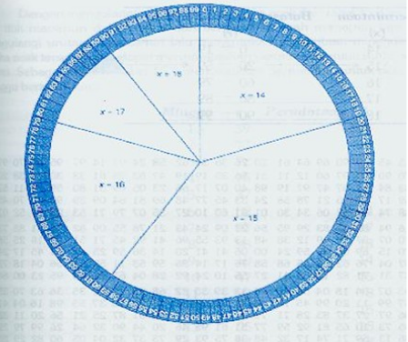
Gambar 2

Slide 12
Ketika manajer memutar roda baru ini, permintaan kotak susu aktual akan ditentukan oleh sebuah angka. Sebagai contoh, jika angka 71 muncul dari putaran tersebut, permintaan setiap minggu adalah sebesar 16 kotak;itu sebabnya disebut angka acak (random numbers).
Tidak selalu praktis untuk menentukan permintaan susu mingguan dengan memutar sebuah roda. Sebagai alternatif, proses memutar roda tersebut dapat ditiru dengan menggunakan angka acak saja.

Slide 13
Pertama, dipindahkan angka-angka acak untuk setiap permintaan dari roda roullete ke sebuah tabel. Kemudian, sebagai ganti dari memutar roda untuk mendapatkan angka acak, kita akan memiih satu angka acak dari tabel 3, yang disebut tabel angka acak (random number table). Angka-angka acak ini dihasilkan oleh komputer sehingga kemungkinan terjadinya adalah sama (equally likely to occur), seperti halnya jika memutar roda. Sebagai contoh, anggaplah memilih angka 39 dalam tabel 2.
Tabel 2

Slide 14
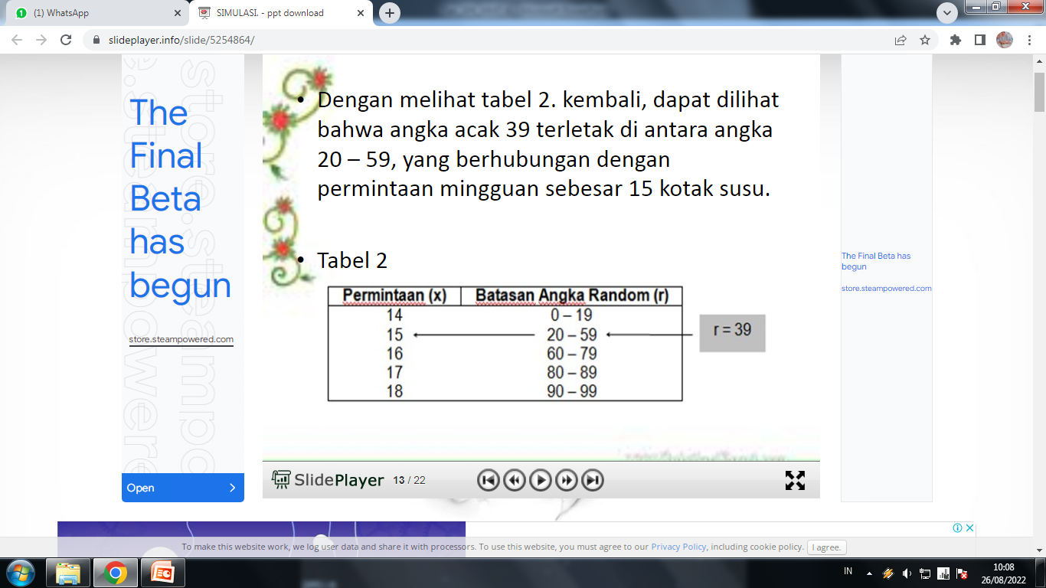
Dengan melihat tabel 2. kembali, dapat dilihat bahwa angka acak 39 terletak di antara angka 20 – 59, yang berhubungan dengan permintaan mingguan sebesar 15 kotak susu.

Slide 15
Dengan mengulangi proses memilih angka acak dari Tabel 3 (mulai dari titik manapun dalam tabel dan bergerak ke arah manapun tapi tanpa mengulangi urutan yang sama) lalu menentukan permintaan mingguan dari angka acak tersebut, dapat disimulasikan permintaan untuk suatu periode waktu.
Sebagai contoh, tabel 4 menunjukkan permintaan untuk periode 15 minggu berturut-turut.

Slide 16
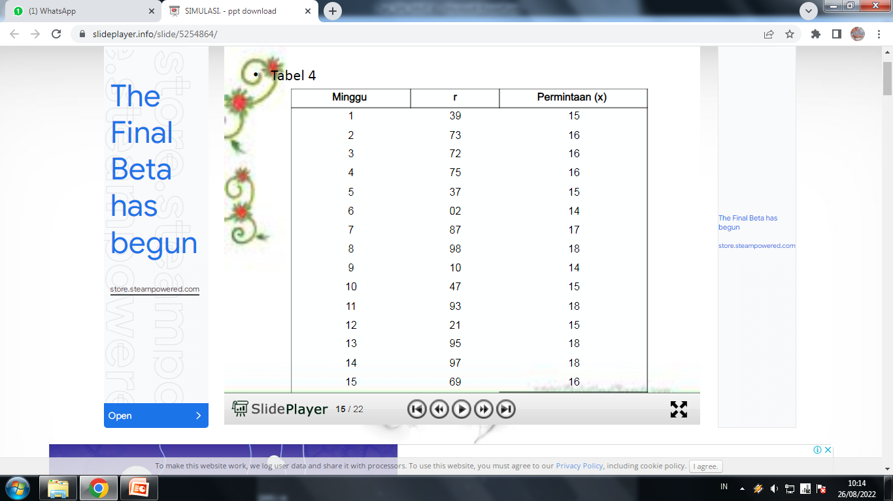
Tabel 4

Slide 17
Perkiraan permintaan rata-rata = 241
= 16.1 kotak per minggu manajer tersebut kemudian dapat menggunakan informasi ini untuk menentukan jumlah kotak susu yang harus dipesan tiap minggunya.
Permintaan rata-rata dapt dihitung lebih tepat secara analitis dengan menggunakan rumus untuk nilai ekspektasi (expected value). Nilai ekspektasi atau permintaan mingguan rata-rata dapat dihitung secara analitis dari distribusi probabilita, P(x).

Slide 18
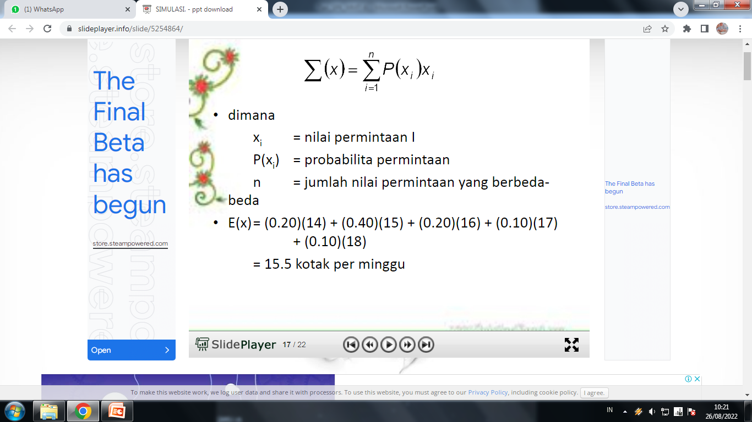
dimana
xi = nilai permintaan
IP(xi) = probabilita permintaan
n = jumlah nilai permintaan yang berbeda-beda
E(x) = (0.20)(14) + (0.40)(15) + (0.20)(16)
+ (0.10)(17) (0.10)(18)
= 15.5 kotak per minggu

Slide 19
Hasil analitis sebesar 15
Hasil analitis sebesar 15.5 kotak dekat dengan hasil simulasi sebesar 16.1 kotak, tetapi tetap terdapat beberapa perbedaan yang jelas. Batas perbedaan (0.6 kotak) antara nilai simulasi dengan nilai analitis merupakan hasil dari beberapa periode dimana simulasi dilakukan.
Hasil dari studi simulasi dipengaruhi oleh berapa kali simulasi dilakukan (yaitu jumlah percobaan). Oleh karena itu, semakin banyak periode dimana simulasi dilakukan, semakin akurat hasil yang diberikan.
Jika suatu simulasi telah diulang beberapa kali sampai mencapai hasil rata-rata yang tetap konstan, hasil ini sama dengan hasil keadaan tetap (steady-state).

Slide 20
Simulasi Sistem Antrian
Untuk memperagakan simulasi sistem antrian, akan digunakan sebuah sistem yang serupa dengan contoh Fast Shop Market. Dalam sistem ini, layanan drive-in terdiri dari satu mesin kas dan satu antrian tunggal. Dalam contoh ini diasumsikan bahwa interval waktu antara kedatangan pelanggan dan waktu pelayanan merupakan variabel acak yang diskrit/berbeda-beda (disceter) yang ditentukan oleh distribusi probabilita dalam tabel 5 dan 6.
Tabel 5 menunjukkan waktu kedatangan antara (interarrival time), atau seberapa sering para pelanggan datang ke mesin kas. Sebagai contoh, terdapat probabilita sebesar 0.20 bahwa pelanggan berikutnya datang satu menit setelah pelanggan sebelumnya.
Tabel 6 menentukan waktu pelayanan untuk seorang pelanggan

Slide 21
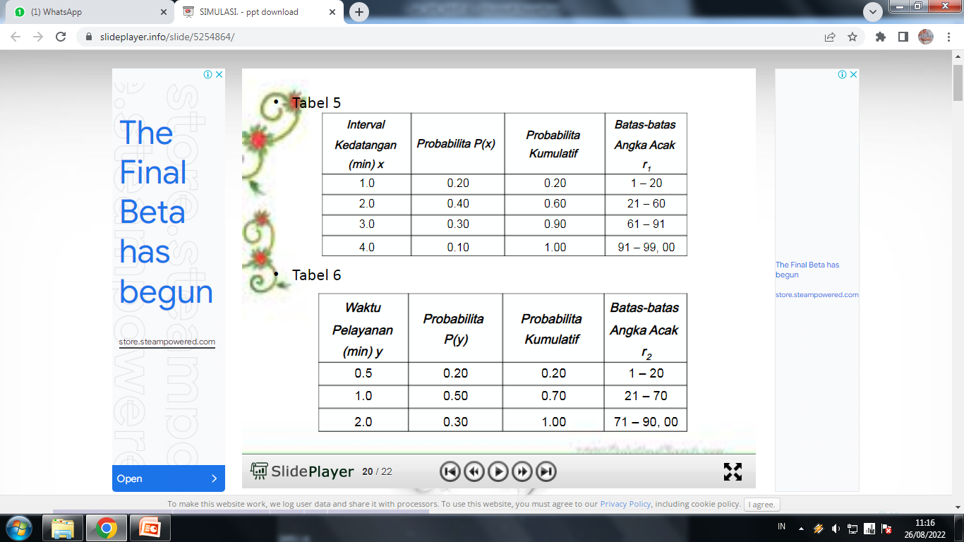

Slide 22
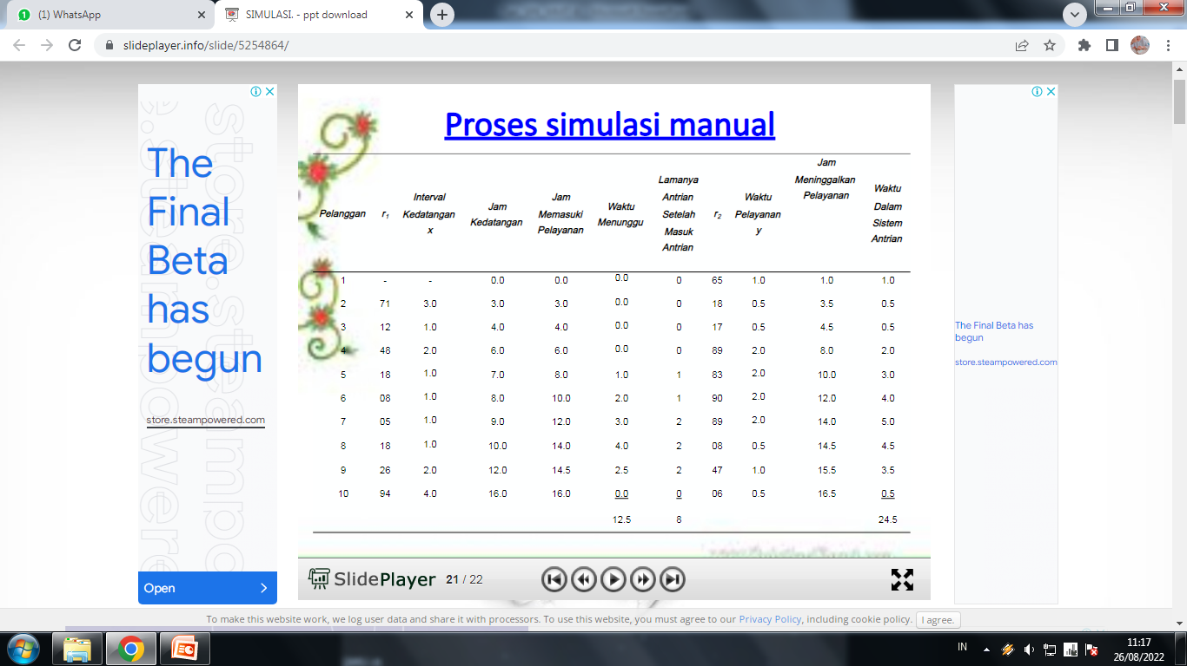
Proses simulasi manual

Slide 23
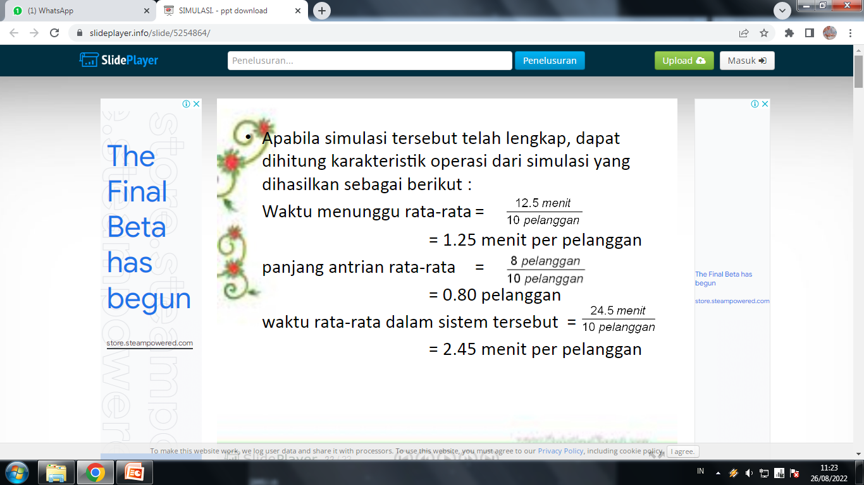
Apabila simulasi tersebut telah lengkap, dapat
dihitung karakteristik operasi dari simulasi yang
dihasilkan sebagai berikut :
Waktu menunggu rata-rata =
= 1.25 menit per pelanggan
panjang antrian rata-rata =
= 0.80 pelanggan
waktu rata-rata dalam sistem tersebut =
= 2.45 menit per pelanggan

Slide 24
SEMOGA
BERMANFAAT

